Slide 1
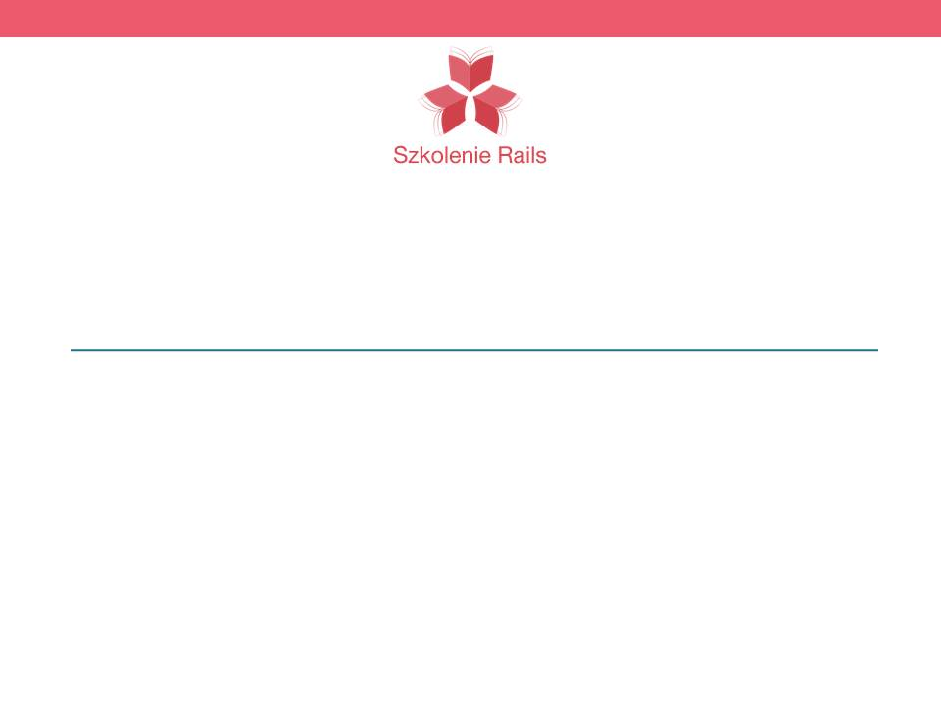
Kurs programowania Ruby on Rails
Routing i widoki

Slide 2

Z czego się uczyć??
http://guides.rubyonrails.org/form_helpers.html
http://guides.rubyonrails.org/routing.html
http://guides.rubyonrails.org/active_record_querying.html#passing-in-arguments
https://www.codeschool.com/courses/rails-for-zombies-2

Slide 3
GET show
get '/patients/:id', to: 'patients#show', as: 'patient'
Ścieżka może być typu: /patients/1 i przechodzi do akcji show w kontrolerze patients , natomiast dzięki as możemy odwoływać się w widoku poprzez:
patient_path(@patient.id) bądź krócej:
patient_path(@patient)

Slide 4
Przykład link_to
<%= link_to 'Patient Record', patient_path(@patient) %>

Slide 5
Radzenie sobie z obiektami
- w formularzach html możem korzystać z obiektów
- korzystanie odbywa się przez odwołanie nawiasy kwadratowe przykładowo:
article[title]

Slide 6
Przykład formularza z obiektem
<form accept-charset="UTF-8" action="/articles/create" method="post" class="nifty_form">
<input id="article_title" name="article[title]" type="text" />
<textarea id="article_body" name="article[body]" cols="60" rows="12"></textarea>
<input name="commit" type="submit" value="Create" />
</form>

Slide 7
Przykład formularza z obiektem
<form accept-charset="UTF-8" action="/articles/create" method="post" class="nifty_form">
<input id="article_title" name="article[title]" type="text" />
<textarea id="article_body" name="article[body]" cols="60" rows="12"></textarea>
<input name="commit" type="submit" value="Create" />
</form>

Slide 8
Przykład formularza z obiektem Rails
<%= form_for @article, url: {action: "create"}, html: {class: "nifty_form"} do |f| %>
<%= f.text_field :title %>
<%= f.text_area :body, size: "60x12" %>
<%= f.submit "Create" %>
<% end %>

Slide 9
Różne składnie
## Tworzenie nowego artykułu:
# Długa składnia:
form_for(@article, url: articles_path)
# Krótsza składnia:
form_for(@article)
## Edytowanie artykułu
# Długa składnia:
form_for(@article, url: article_path(@article), html: {method: "patch"})
# Krótka składnia:
form_for(@article)

Slide 10
Representational State Transfer
Representational State Transfer – wzorzec architektury oprogramowania wywiedziony z doświadczeń przy pisaniu specyfikacji protokołu HTTP. REST jest wzorcem architektury oprogramowania wprowadzającym dobre praktyki tworzenia architektury aplikacji rozproszonych.
REST wprowadza terminy takie jak jednorodny interfejs, bezstanowa komunikacja, zasób, reprezentacja.
Zaproponowany przez Roya T. Fieldinga w 2000 roku[1].
.

Slide 11
Przykład REST
Wywołanie klasyczne
http://example.com/article?id=1234&format=print
Wywołanie RESTful
http://example.com/article/1234/print

Slide 12
Problem
-Mamy już za pomocą mechanizmu ORM odwzorowane tabelkę na nasze obiekty
-Chcielibyśmy mieć takie same odzworowanie po stronie adresów URL
W Railsach :
Resources pomaga nam odwzorować adresy URL na nasze modele

Slide 13
Resources routing
resources :photos
- tworzy nam bardzo dużo ścieżek
- Korzysta z pojęcia REST jakim jest zasób
- dla modelu photo i kontrolera photos mamy odwzorowanie w routes
- zasobem jest w tym przypadku photo

Slide 14
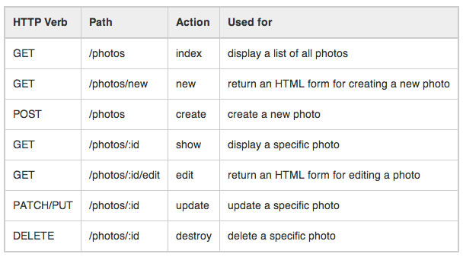
Resources photos tabelka

Slide 15
Tworzone helpery-resources
photos_path zwraca /photos
new_photo_path zwraca /photos/new
edit_photo_path(:id) zwraca /photos/:id/edit edit_photo_path(10) zwraca /photos/10/edit
photo_path(:id) zwraca /photos/:id
photo_path(10) zwraca /photos/10)

Slide 16
RESOURCES Tylko wybrana akcja
resources :photos, :only =>[:index]
Tworzy routes tylko z akcją index, pomijając inne akcje.

Slide 17
Resources member
resources :photos do
member do
get 'preview'
end
End
Tworzy nam ścieżkę /photos/1/preview i także odwołujemy się do akcji preview kontrolera photos
Do 1 odwołujemy się poprzez params[:id]

Slide 18
Resources collection
resources :photos do
collection do
get 'search'
end
end
Tworzy nam ścieżkę /photos/search/ i także odwołujemy się do akcji search kontrolera photos. Możemy sobie wyobrazić ,że search jest „metodą statyczną”

Slide 19
Select formularz
<select name="city_id" id="city_id">
<option value="1">Lisbon</option>
<option value="2">Madrid</option>
...
<option value="12">Berlin</option>
</select>

Slide 20
Select Railsy
<%= select_tag(:city_id, '<option value="1">Lisbon</option>...') %>
<%= options_for_select([['Lisbon', 1], ['Madrid', 2], ...]) %>
wynik:
<option value="1">Lisbon</option>
<option value="2">Madrid</option>

Slide 21
Przykład Mapowania
<% cities_array = City.all.map { |city| [city.name, city.id] } %>
<%= options_for_select(cities_array) %>
Bądź krócej:
<%= options_from_collection_for_select(City.all, :id, :name) %>

Slide 22
Nested attributes
- używamy kiedy w jednym formularzu potrzebujemy mieć 2 powiązane modele
- accepts_nested_attributes_for :nazwa_powiazanego modelu
http://api.rubyonrails.org/classes/ActiveRecord/NestedAttributes/ClassMethods.html

Slide 23
Nested attributes przykład
class Member < ActiveRecord::Base
has_many :posts
accepts_nested_attributes_for :posts
End
- dzięki tej linijce mamy dodatkową metodę:
posts_attributes= (attribiutes)

Slide 24
Nested attributes params
params = { member: {
name: 'joe', posts_attributes: [
{ title: 'Kari, the awesome Ruby documentation browser!' },
{ title: 'The egalitarian assumption of the modern citizen' },
{ title: '', _destroy: '1' } # this will be ignored
]
}}

Slide 25
Aby skorzystać w formularzu z nested attributes
- musimy dopisać linijkę:
accepts_nested_attributes_for

Slide 26
Dependent destroy
class Question < ActiveRecord::Base
has_many :answers, :dependent => :destroy
End
Jeśli zostanie usunięte pytanie , to następnie zostaną usunięte odpowiedzi do tego pytania.

Slide 27
Zapytania
Kiedy w kontrolerze w kilku akcjach powtarzamy jakieś zapytania nurtuje nas problem , w jaki sposób zrobić to ,aby zastosować zasadę DRY, która mówi nam aby nie powtarzać kodu kilku krotnie.
Rozwiązanie:
Zapisujemy metodę statyczną, która działa na modelu.

Slide 28
Przykładowe rozwiązanie
class Post < ActiveRecord::Base
def self.created_before(time)
where("created_at < ?", time)
end
end

Slide 29
Scope
- robi dokładnie to samo tylko używa krótszej składni.
Analogiczne rozwiązanie za pomocą scope było następujące:
class Post < ActiveRecord::Base
scope :created_before, ->(time) { where("created_at < ?", time) }
end

Slide 30
Scope
- robi dokładnie to samo tylko używa krótszej składni.
Analogiczne rozwiązanie za pomocą scope było następujące:
class Post < ActiveRecord::Base
scope :created_before, ->(time) { where("created_at < ?", time) }
end

Slide 31
Domyślny scope
class User < ActiveRecord::Base
default_scope { where state: 'pending' }
scope :active, -> { where state: 'active' }
scope :inactive, -> { where state: 'inactive' }
end
User.all
# => SELECT "users".* FROM "users" WHERE "users"."state" = 'pending'
User.active
# => SELECT "users".* FROM "users" WHERE "users"."state" = 'active'

Slide 32
Łączenie scope
class User < ActiveRecord::Base
scope :active, -> { where state: 'active' }
scope :inactive, -> { where state: 'inactive' }
end

Slide 33
Kurs programowania Ruby on Rails
Routing i widoki
Koniec

